Slide 1
Средства обучения. Понятность системы. Ментальная модель. Метафора. Понятность системы. Аффорданс (наглядность). Стандарт. Типы обучающих материалов. Среды передачи обучающих материалов. Спиральность подсказки.
Абдурахмонов Самандар
Камолидинов Асадбек
655-20

Slide 2
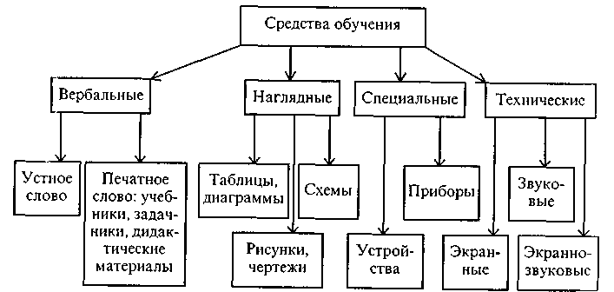
Средства обучения.
Средство обучения – разнообразнейшие материалы и «орудие» учебного процесса, благодаря использованию которых более успешно и за рационально сокращенное время достигаются поставленные цели обучения.
Notes:
За короткое время достичь своей цели.
Обычно считается, что в случае ПО есть два способа повысить эффективность обучения
■ общая «понятность» системы
■ обучающие материалы.

Slide 3
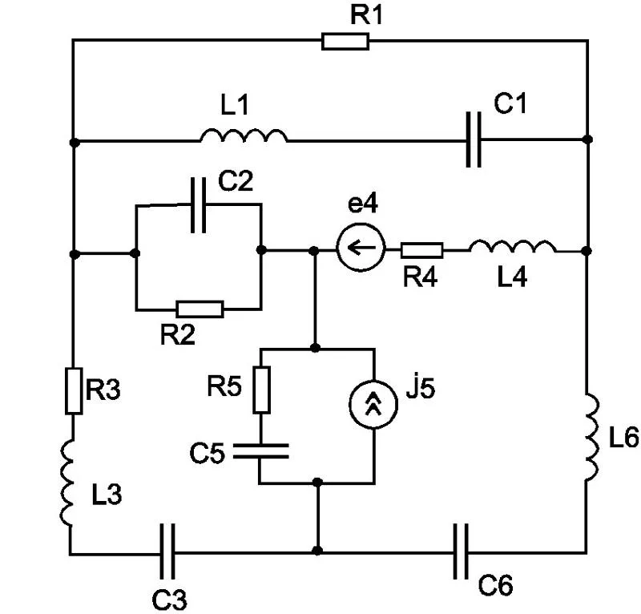

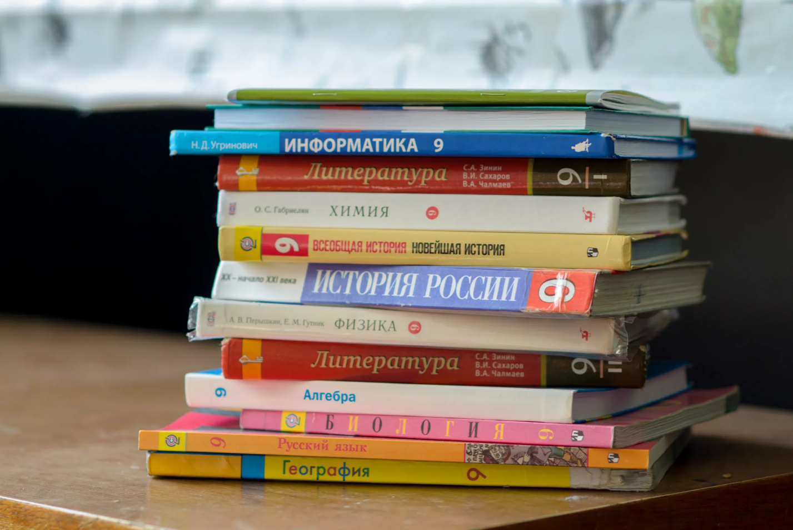
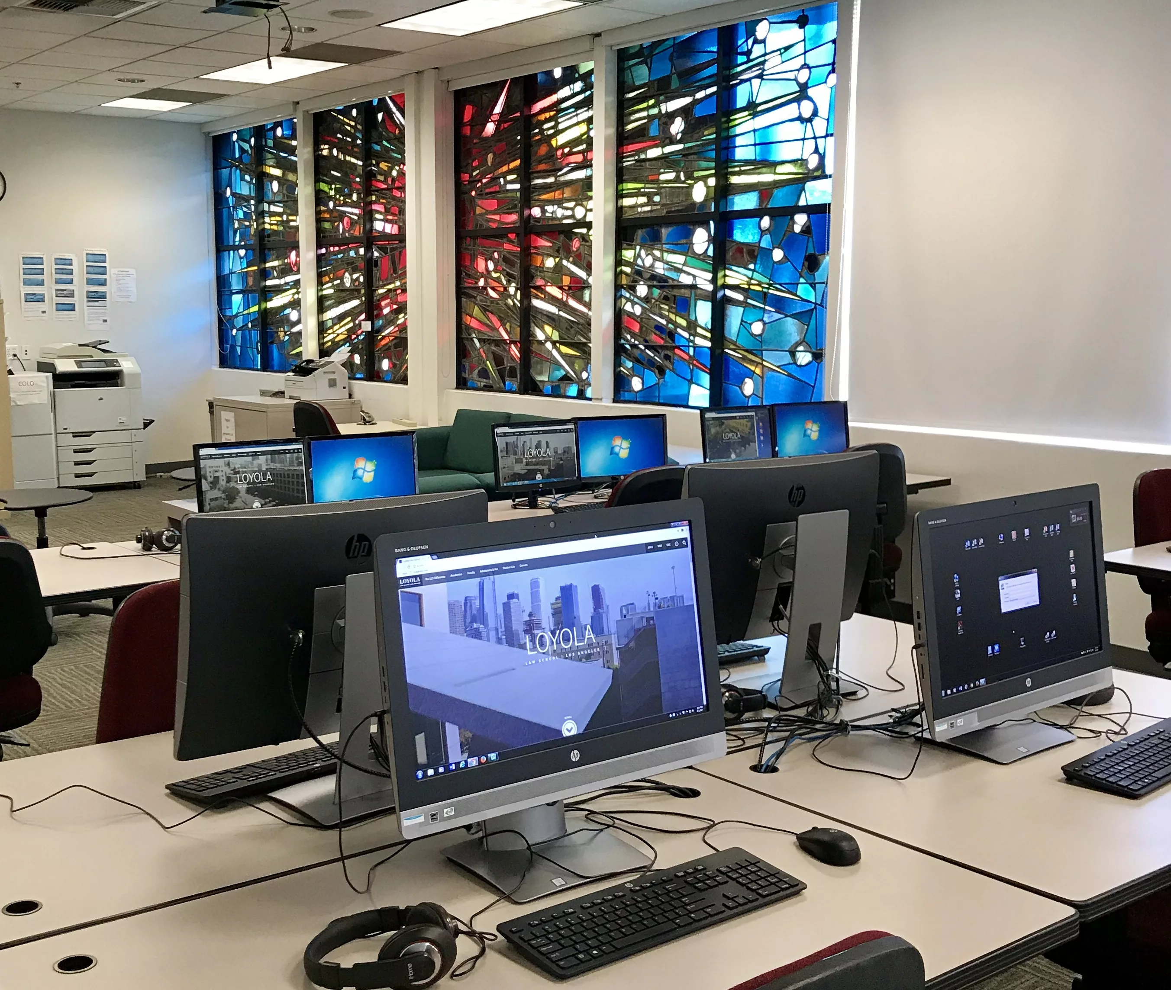
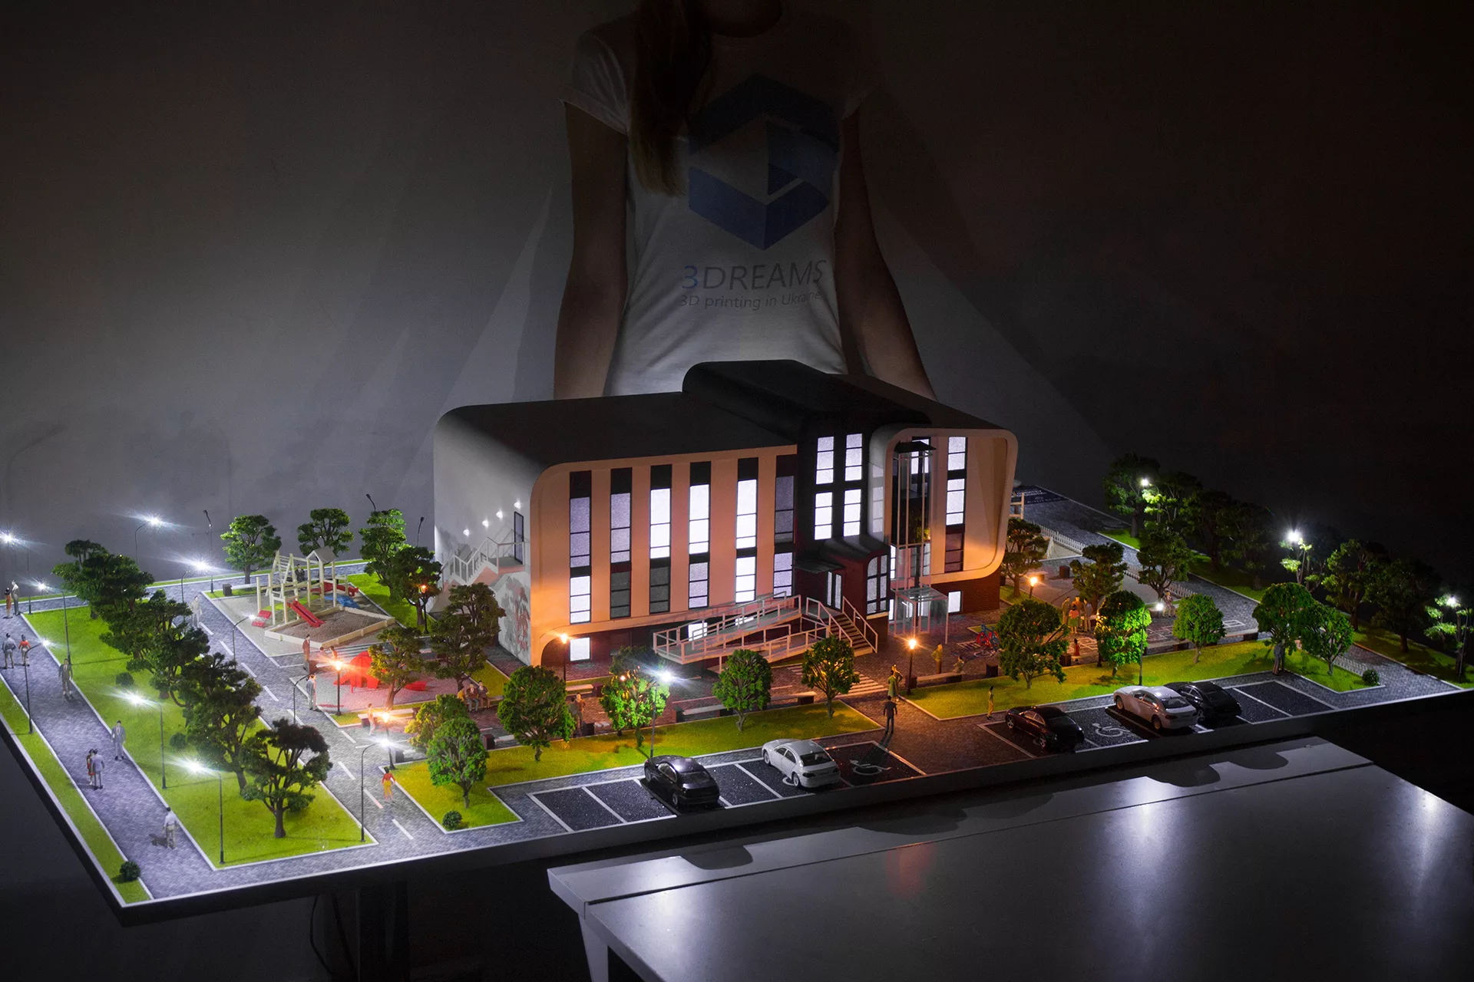
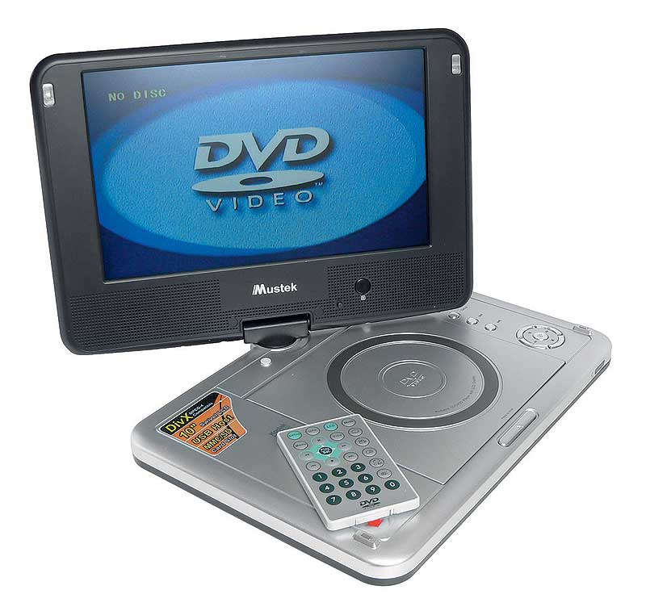
Notes:
Типология средств обучения
1. Печатные (учебники2.
и учебные пособия,
рабочие тетради и т.д)
4. Демонстрационные
(муляжи, макеты,
стенды, модели в разрезе, модели
Аудиовизуальные (слайды, слайд- фильмы, видеофильмы образовательные, учебные кинофильмы, учебные фильмы на цифровых носителях (Video-CD, DVD, BlueRay. HDVD и т.п.)
3. Наглядные
плоскостные (плакаты, карты настенные, иллюстрации настенные, магнитные доски)
5. Учебные приборы и приспособления для учебных экспериментов
демонстрационные)
6. Графические средства (схемы, рисунки, чертежи)
7. Дидактический материал (карточки- задания, перфокарты, карточки самоконтроля, карты пооперационного контроля, образцы поузловой обработки, технологические карты, инструкционные карты)

Slide 4
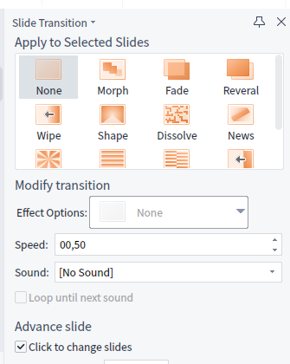
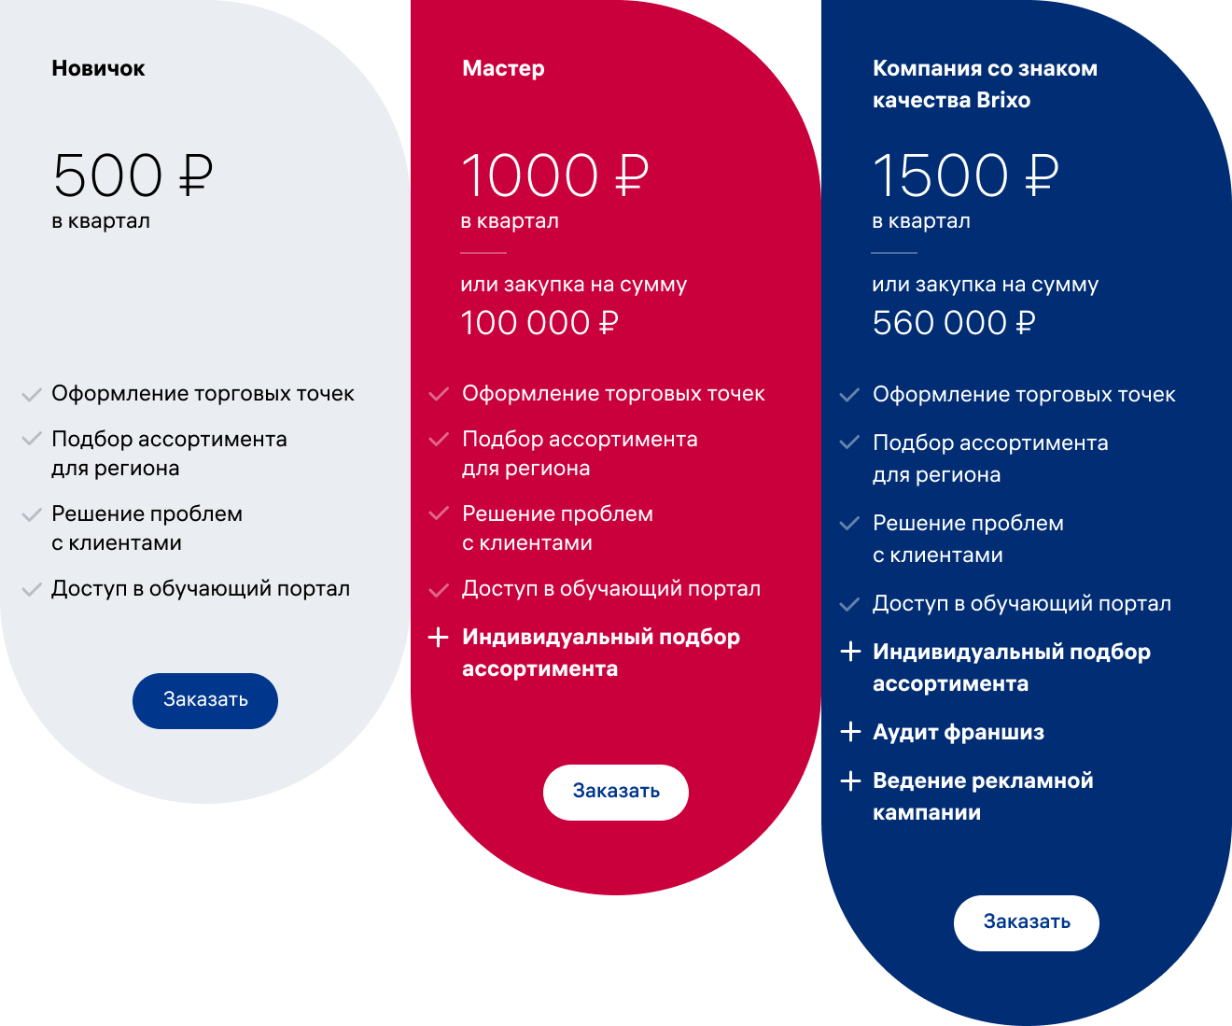
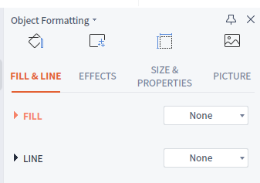

Slide 5
понятность
— разборчивость, ясность, вразумительность, отчётливость, внятность, доходчивость, доступность, общепонятность, удобопонятность, общедоступность; справедливость, толковость, удобоваримость, популярность, прозрачность, объяснимость, очевидность
Викисловарь))

Slide 6
Понятность системы
— это то ее свойство, благодаря которому инженеру не составит труда в ней разобраться. Чем понятнее система, тем проще инженерам вносить в нее изменения, которые будут вести себя предсказуемо и не сделают систему уязвимой.
2500 лет назад Гераклит сказал: «Все течет, все меняется».
Notes:
Программирование как нельзя лучше подтверждает правильность этого изречения: разработчики ежедневно модифицируют, адаптируют, дорабатывают и даже перерабатывают свои системы. Еще один аспект, который отличает разработку программного обеспечения ото всех остальных направлений деятельности, — большая свобода действий, ограниченная лишь техническими возможностями информационных систем.

Slide 7
Однако часто на нашем пути к реализации этого мощнейшего потенциала возникает неожиданное препятствие — ограничены наши знания о собственных разработках. Приложения становятся все сложнее, над ними трудятся все больше разработчиков, и поддерживать понятность программного обеспечения становится нелегко. В результате проекты рушатся, как Вавилонская башня.

Slide 8
Опираясь на эту аналогию, можно сказать, что система является понятной, если она отвечает следующим критериям.
Завершенность.
Компактность.
Открытость.
Структурированность.
Notes:
1. У инженера должна быть вся важная информация о системе.
2. Исходный код не должен содержать слишком много ненужной информации, в которой пользователь может захлебнуться.
3. Открытость. Это такой метод представления программы, который позволяет человеку понять ее в результате чтения кода.
4. Структурированность. В структурированной системе должны присутствовать перекрестные ссылки, чтобы инженеру не составляло труда найти нужную информацию.
Независимо от причин, сложный код труднее понять и при необходимости изменить. Эта проблема усугубляется потерей интеллектуального потенциала в связи с текучестью кадров.

Slide 9
Ментальные модели
— основанные на предыдущем опыте идеи, стратегии, способы понимания, существующие в уме человека и направляющие его действия. Ментальные модели используются для объяснения причин и следствий, а также придания смысла жизненному опыту.
При этом необязательно точно понимать сущность происхо#
дящих в системе процессов, более того, необязательно понимать их
правильно.

Slide 10
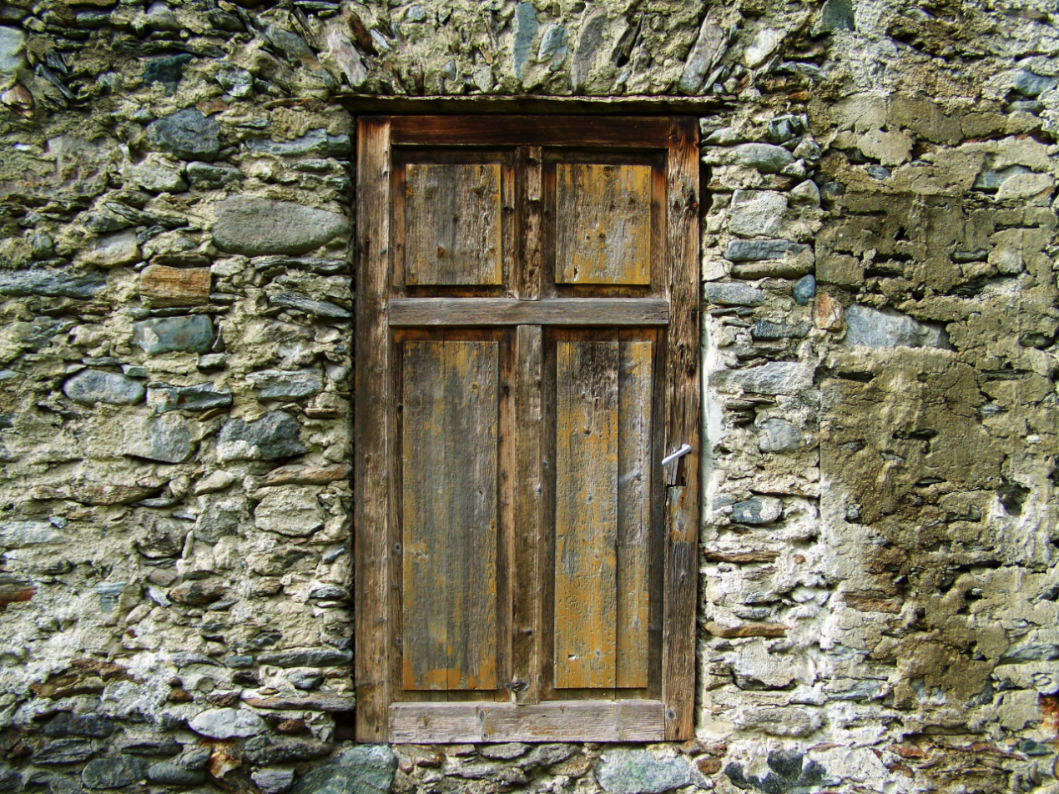

Slide 11
Мета́фора
(др.-греч. μεταφορά «перенос; переносное значение») — слов, овыражение (или кнопка), употребляемое в переносном значении, в основе которого лежит сравнение предмета или явления с каким-либо другим на основании их общего признака.

Slide 12
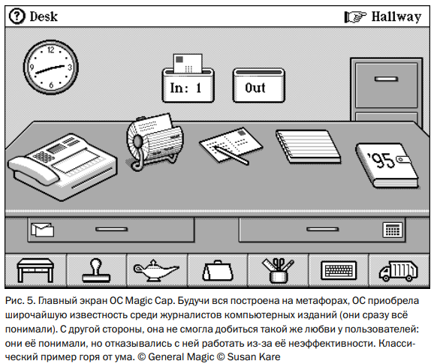
Notes:
Головач В. В. Дизайн пользовательского интерфейса

Slide 13
Аффорданс
(от англ. afford — «быть в состоянии»), — термин из психологии восприятия и проектирования человеко-компьютерного взаимодействия. Он означает, что у объекта или среды есть свойства, которые позволяют производить с ним какие-либо действия.
Notes:
Одним словом - НАГЛЯДНОСТЬ
Аффорданс — это свойство или функция объекта, которая подсказывает, что с ним можно сделать.

Slide 14
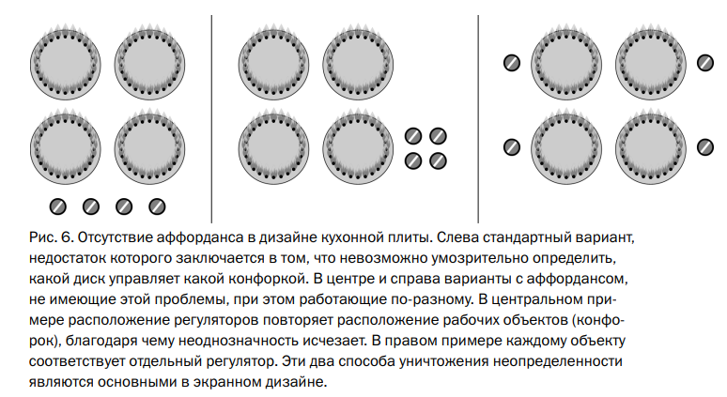

Slide 15
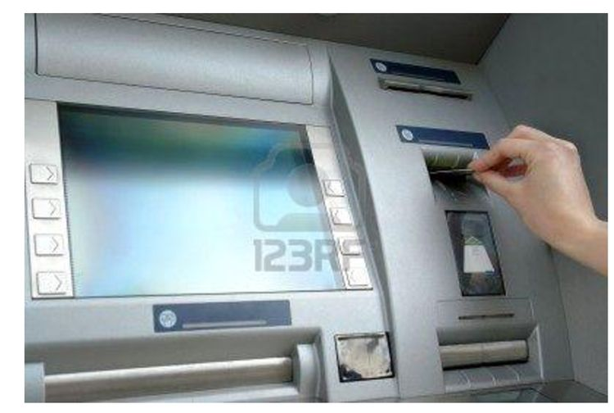
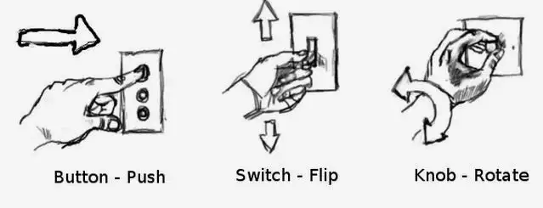

Slide 16
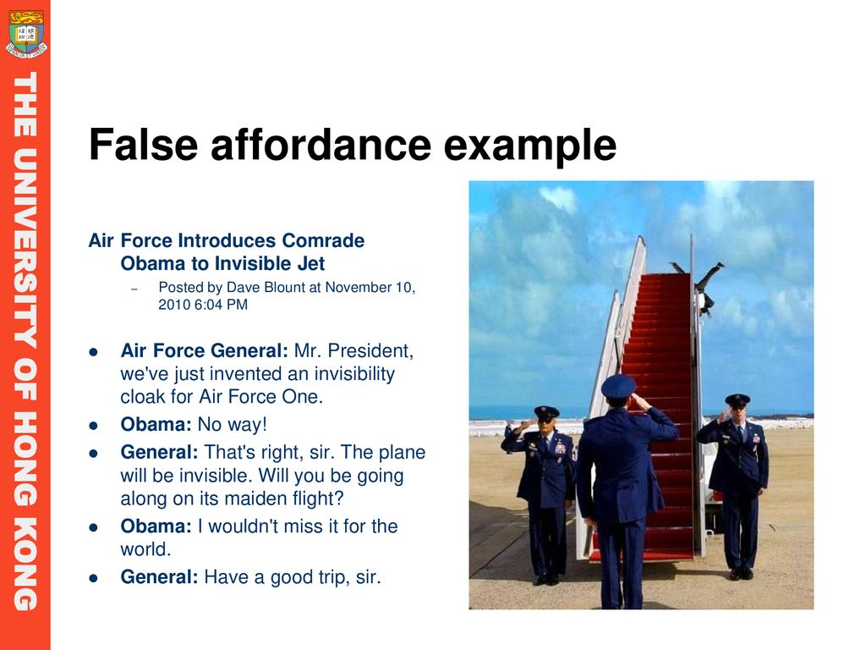
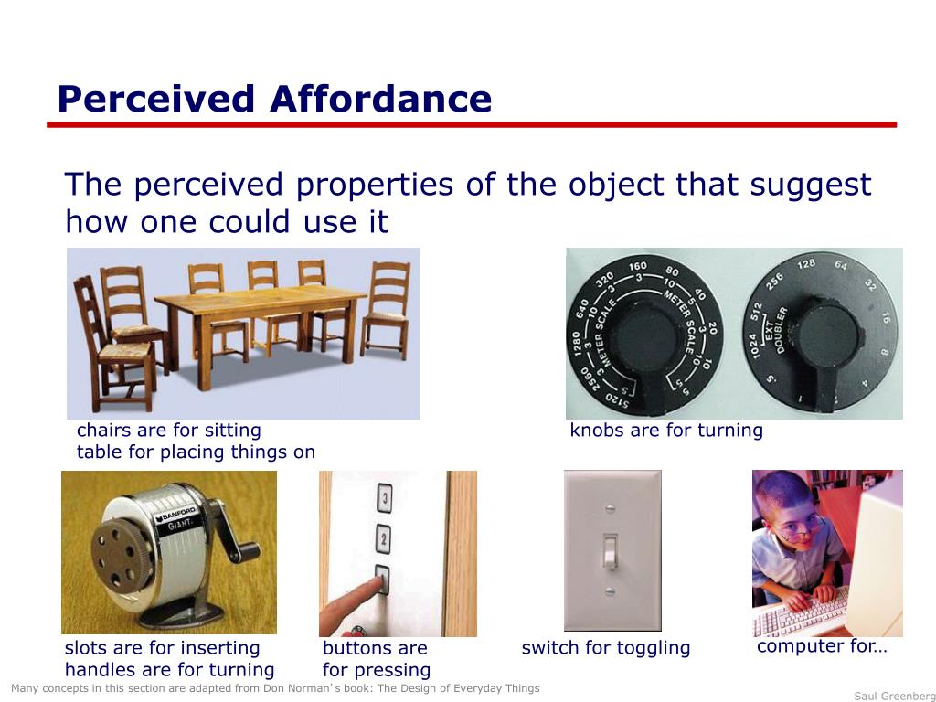

Slide 17
Станда́рт
(от англ. standard) — нормативный технический документ, устанавливающий нормы, правила, требования к объекту стандартизации.
Cамый мощный, но зато и самый ненадежный Стандарт
способ обучения, а именно стандарт.

Slide 18
Типы обучающих материалов
Базовая справка объясняет пользователю сущность и назначение системы. Обычно должна сработать только один раз, объясняя пользователю, зачем система нужна.
Обзорная справка рекламирует пользователю функции системы.
Справка предметной области отвечает на вопрос «Как сделать хорошо?»
Процедурная справка отвечает на вопрос «Как это сделать?».
Справка состояния отвечает на вопрос «Что происходит в настоящий момент?».

Slide 19
Сообщения об ошибках.
Бумажная книга.
Справочная карта.
Структурированная электронная документация.
Фрагменты пространства интерфейса, показывающие справочную информацию.
Всплывающие подсказки

Slide 20
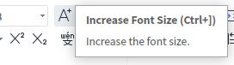
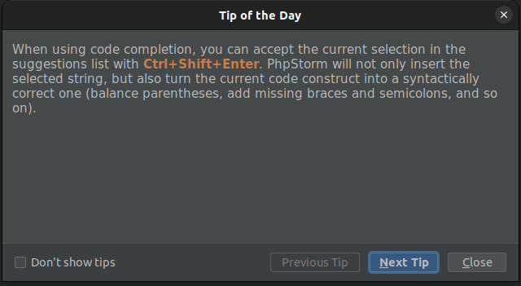

Slide 21
Спиральность
В отличие от художественной литературы, справочные системы не предназначены для того, чтобы приносить удовольствие, более того, поскольку пользователи обращаются к справочной системе при возникновении проблем, можно смело сказать, что использование справочной системы всегда воспринимается негативно. Таким образом, следует всемерно сокращать объем справочной системы, чтобы тем самым сократить длительность неудовольствия. К сожалению, сокращение объема не приводит к полному счастью, поскольку при малом объеме справочной системы возрастает риск того, что пользователи не найдут в ней ответы на свои вопросы. Куда никинь – всюду клин.

Slide 22
Спиральность
Есть, однако, исключительно эффективный метод решения этой проблемы: так называемые спиральные тексты. Идея заключается в следующем. При возникновении вопроса пользователь получает только чрезвычайно сжатый, но ограниченный ответ (1-3 предложения).

Slide 23
Литература
http://lic82nn.ru/about/logistical-support/sredstva-obucheniya-i-vospitaniya.php
https://rgmk.altai.muzkult.ru/media/2018/07/29/1226692787/image_image_2326613.gif
Яндекс Картинки
https://habr.com/ru/company/otus/blog/529622/
https://studfile.net/preview/952362/page:7/
https://medium.com/@akadiyala/role-of-affordances-in-digital-transformation-and-internet-of-things-fa2896970480

